Slide 1
109學年度
台南市立白河國中
技藝教育說明會&
第一次遴輔會議
110年04月01日

Slide 2
第一次薦會會議內容
一、簡介開設職群
二、技藝課程上課時間為每周五第一節至第三節課
三、技藝課程遴選標準(依照成績排名，取9成)
四、符合遴選標準的學生發放家長同意書
4/09(五)前收，請學生用名條勾選
五、各班導師保有一個名額(推薦單可用與不用)

Slide 3
技藝教育課程的緣由
提供學生適合其能力、性向及興趣之技藝
教育，重建學習信心，導引適性發展，以
充分發展其潛能。
輔導學生習得行（職）業基礎知能，並為
繼續升讀職業學校實用技能班等奠定基礎。

Slide 4
技藝教育課程的預計成效
可優先升讀高中職實用技能學程，只需技藝班成績(約5月中旬報名)
瞭解自己的性向及能力，畢業後選擇合適
的科系就讀。
挑選技藝課程表現優異學生，參加全市的
技藝競賽,若有得獎可申請技優甄審管道。
保障弱勢家庭，可優先選擇高中、職實用技能班。

Slide 5
技藝教育課程相關規定
每週3節課，整學年度共34週的課程。
上下學期須選擇不同的職群課程，修業完整一學年度領有技藝課程修習證書，並於報名實用技能班時優先錄取。
技藝課程也為學校課程的一部分，任何違規狀況比照學校規定懲處。違規次數達三次則強制退選課程。
每學期初2週的課程時間內辦理技藝課程加退選，逾期者一律不辦理。(上學期參加者，不得於下學期退選)

Slide 6
班別 | 第1學期 申辦職群 | 第2學期 申辦職群 | 第1學期 上課地點 | 第2學期 上課地點 | 各班人數
A | 商業與管理職群 | 家政職群 | 白河國中自辦 | 白河國中自辦 | 15人-23人
B | 設計職群 | 餐旅職群 | 白河國中自辦 | 白河國中自辦 | 15人-23人
C | 餐旅職群 | 化工職群 | 東吳高職 | 東吳高職 | 15人-23人
D | 電機電子職群 | 機械職群 | 白河商工 | 白河商工 | 15人-23人

Slide 7
技藝教育課程篩選依據
1.學科成績(45%) | 綜合領域、 藝文領域平均 | 七上-八上
2.操行成績(20%) | 滿分100分，功過相抵後超過1次警告以上，每次扣5分 | 七上-八上
3.生涯檔案(20%) |  | 七上-八上
4.低收入證明(5%)
5.心理測驗(10%) |  | 八上
依照全八年級總分數排序，八年級共105人取9成，
即共錄取95名學生參加技藝課程 。 (有10位同學無法參加技藝學程)

Slide 8
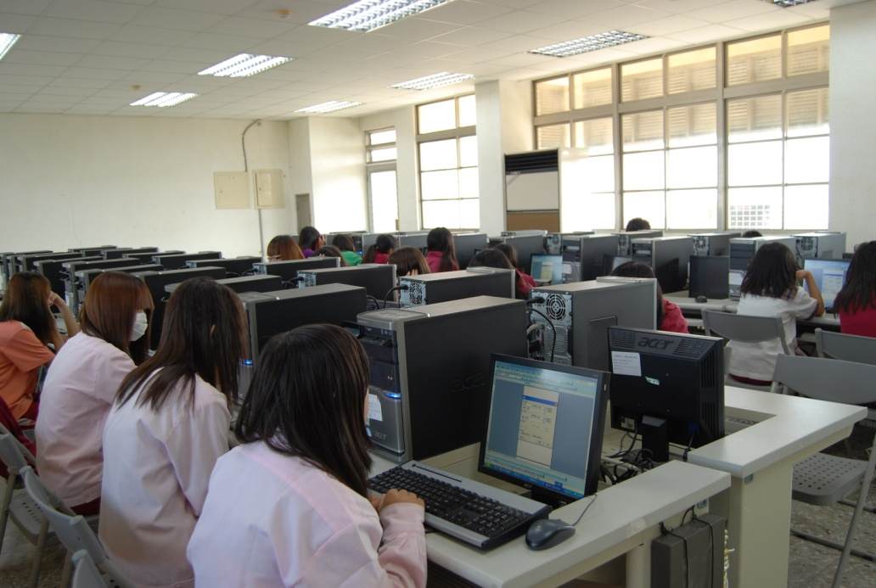
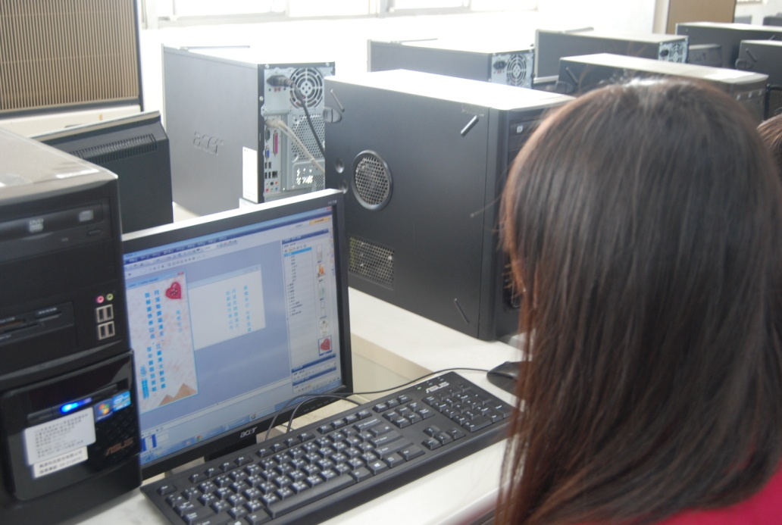
技藝教育課程介紹-商業管理職群
課程內容為「中、英打字」、「文書處理」。
上課地點：明德樓4F電腦(二)教室
對於打字方面有興趣及專長者，較適合選擇此職群課程。

Slide 9
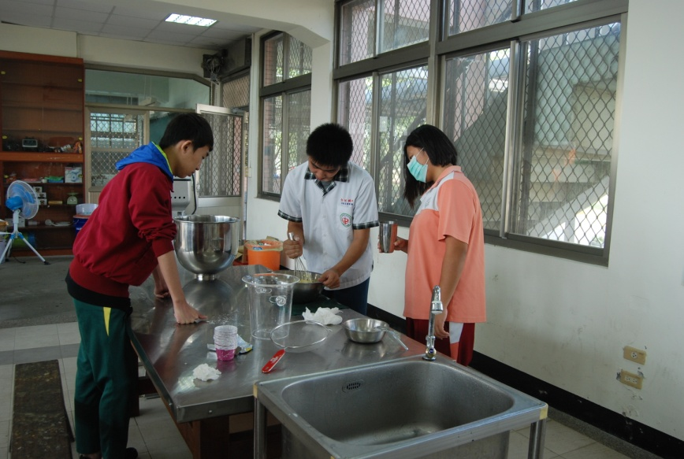
技藝教育課程介紹-餐旅職群
課程內容為中餐製作及烘焙課程。
合作式：東吳高職。
技藝競賽：參加「廚藝製作」。

Slide 10
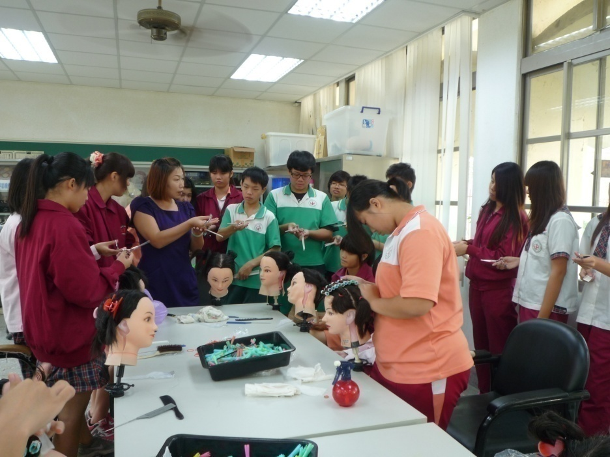
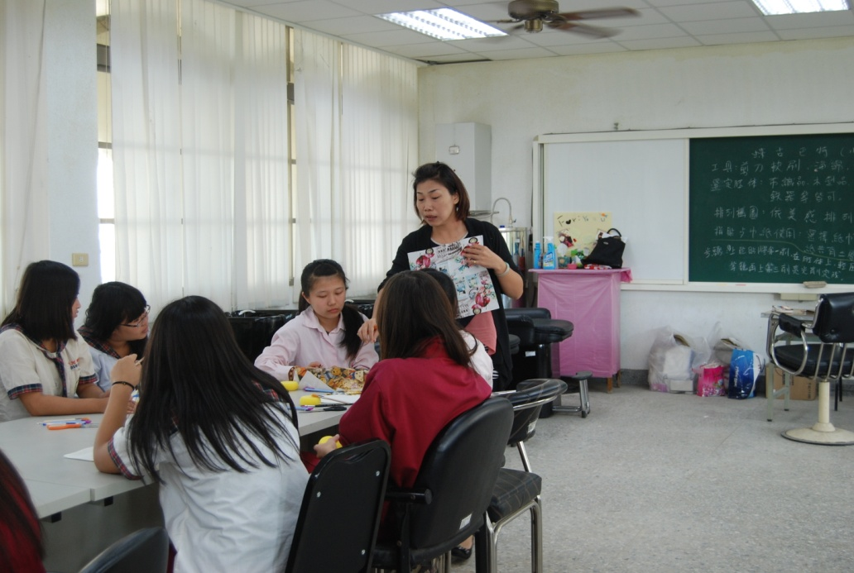
技藝教育課程介紹-家政職群
課程內容為美容及美髮課程。
上課地點：校內美容、美髮教室。
技藝競賽：參加「美髮組」。

Slide 11
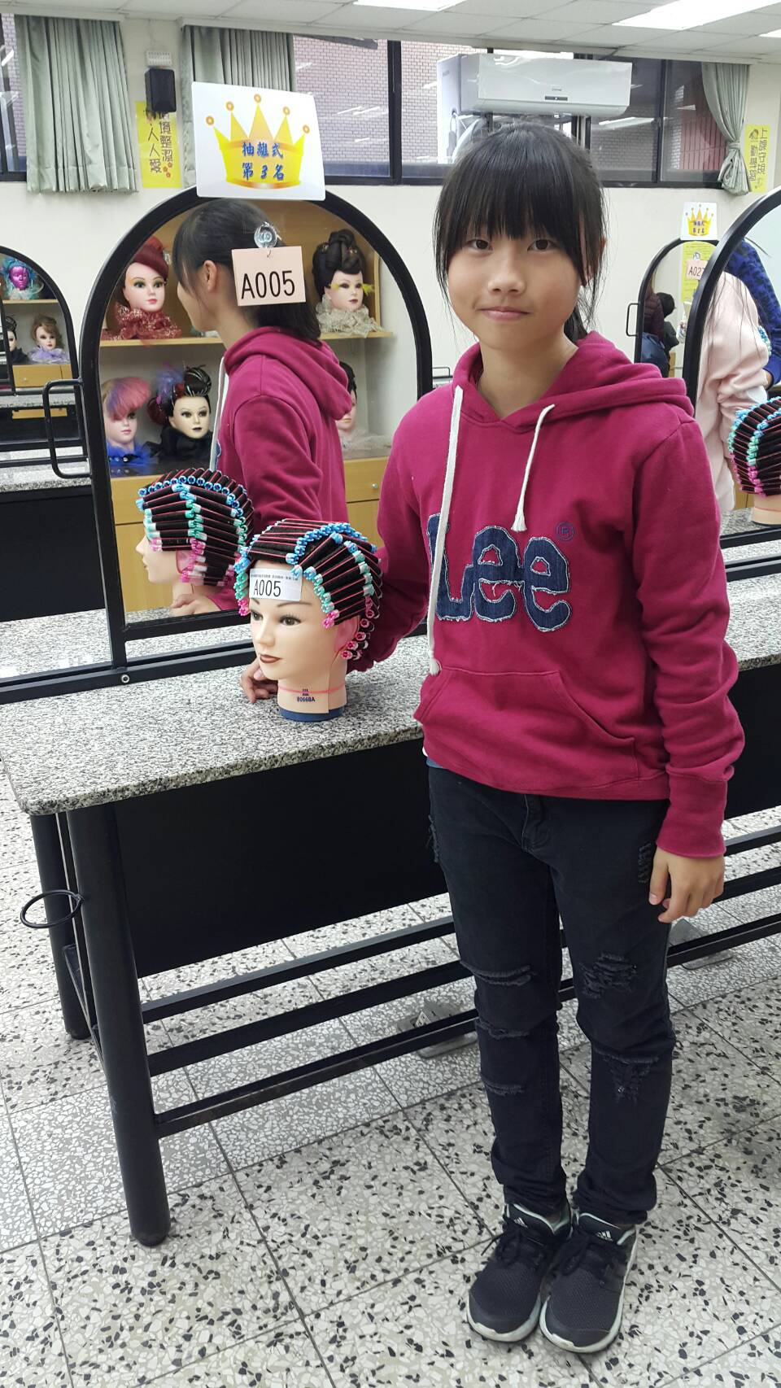
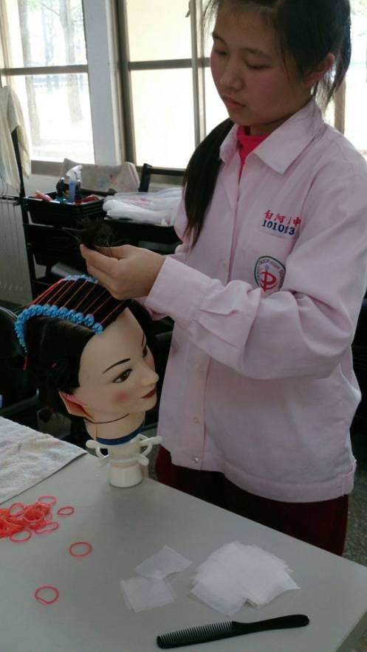
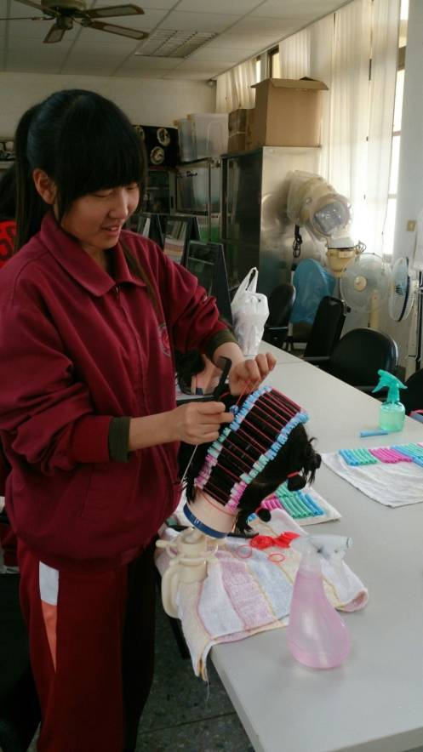
技藝教育課程介紹-家政職群

Slide 12
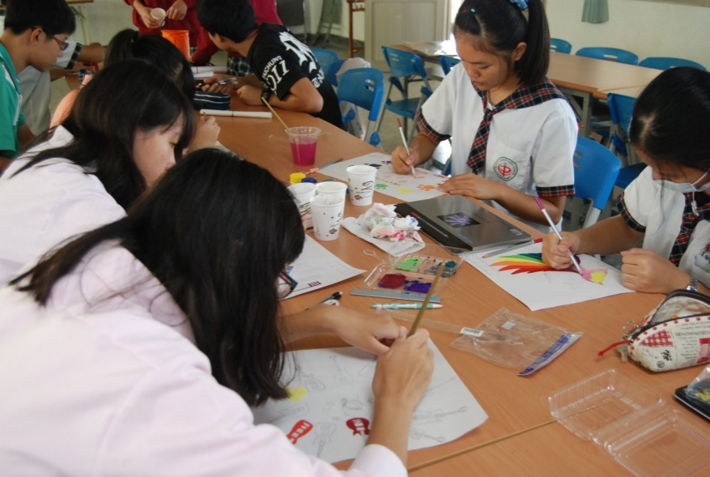
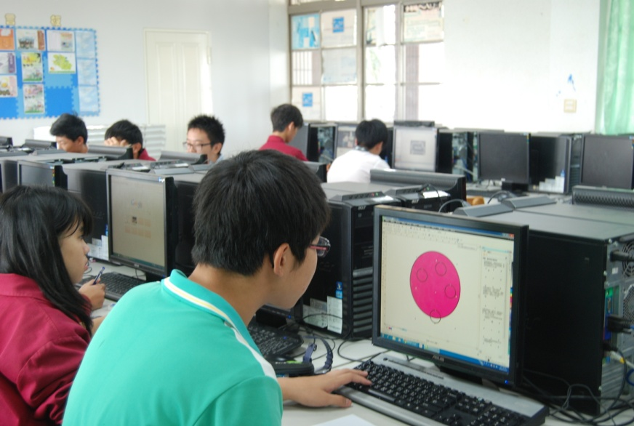
技藝教育課程介紹-設計職群
課程內容為電腦軟體繪圖，主要使用CorelDraw軟體上課。
對於美工、繪圖、設計方面有興趣及專長者，較適合選擇此職群課程。
上課地點：東吳高職

Slide 13
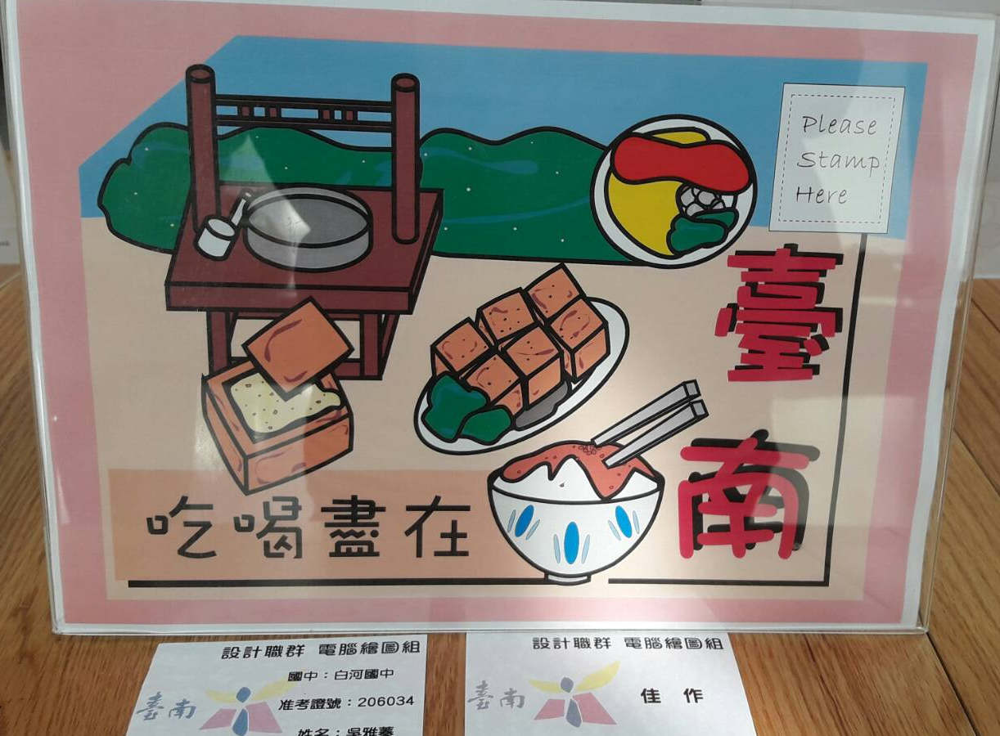
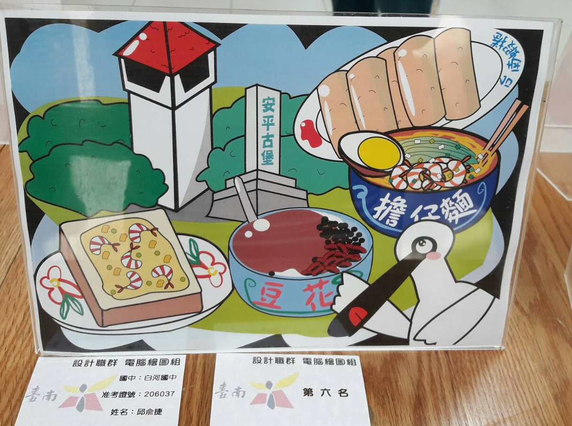

Slide 14
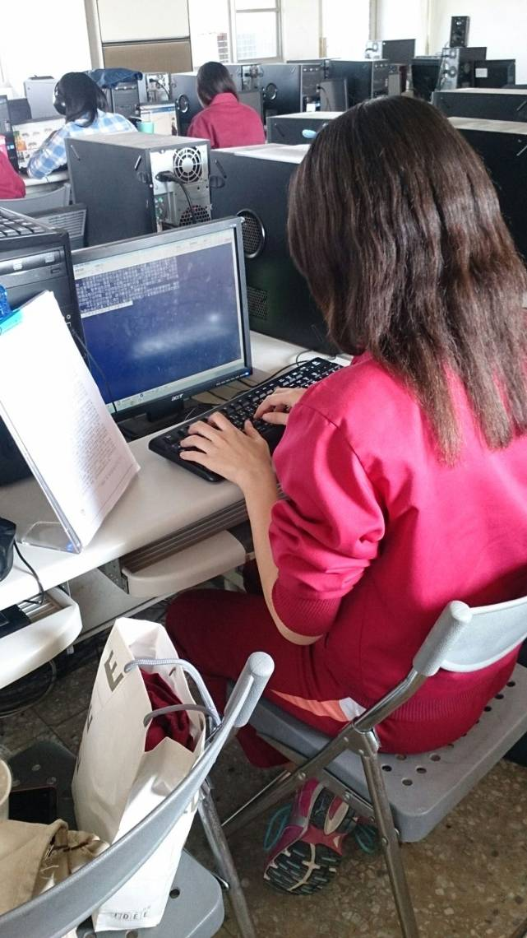
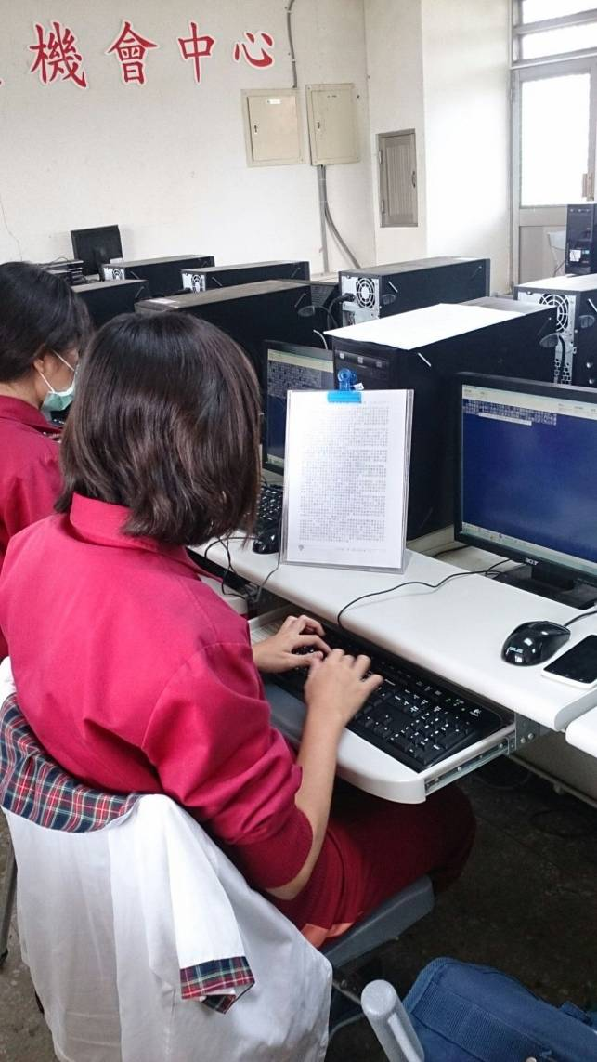
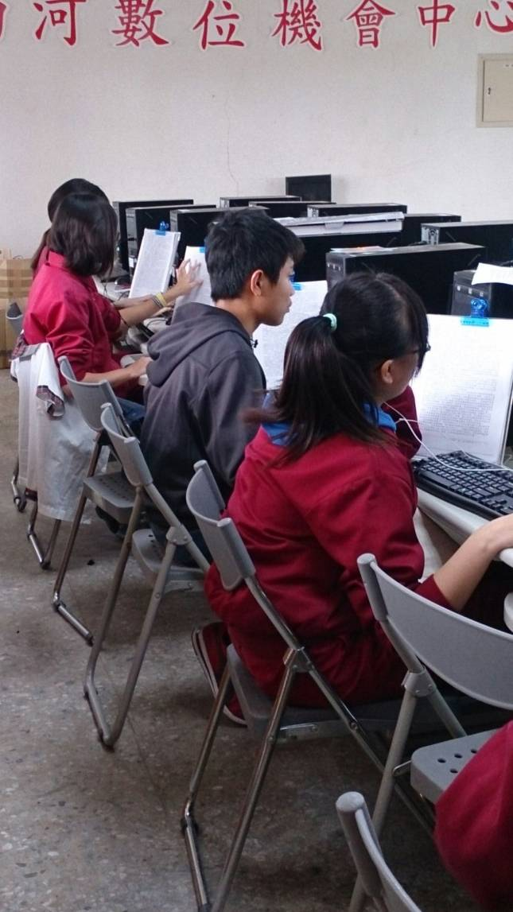
技藝教育課程介紹-商業管理職群

Slide 15
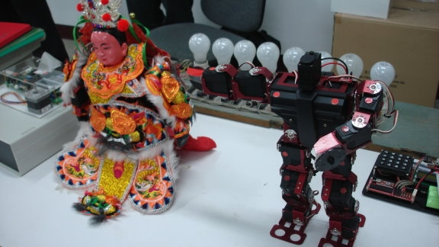
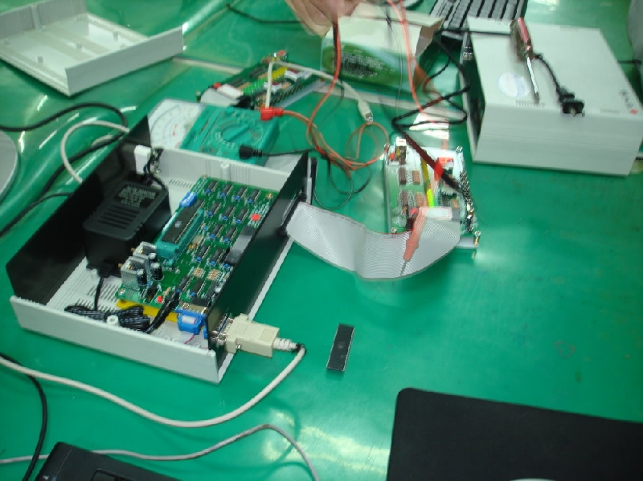
技藝教育課程介紹-電機電子職群、
機械職群
課程內容為「電機電子」及「機械」。
上課地點：協辦高職(白河商工)

Slide 16
簡報結束
謝謝聆聽

